Slide 1
同建基督的身體(五)

Slide 2
2020 年主題經文

Slide 3
2020 年主題

Slide 4
2020 年主題

Slide 5
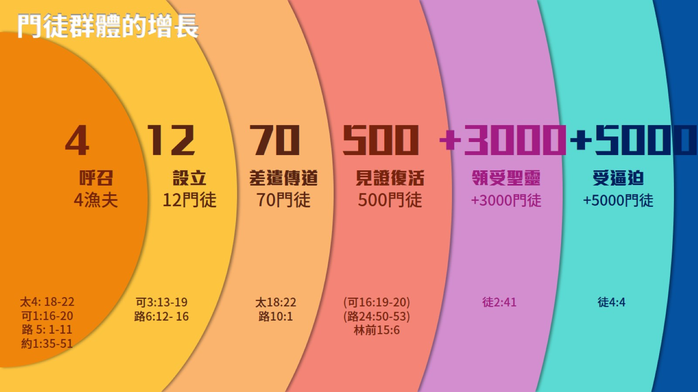
門徒群體的增長

Slide 6
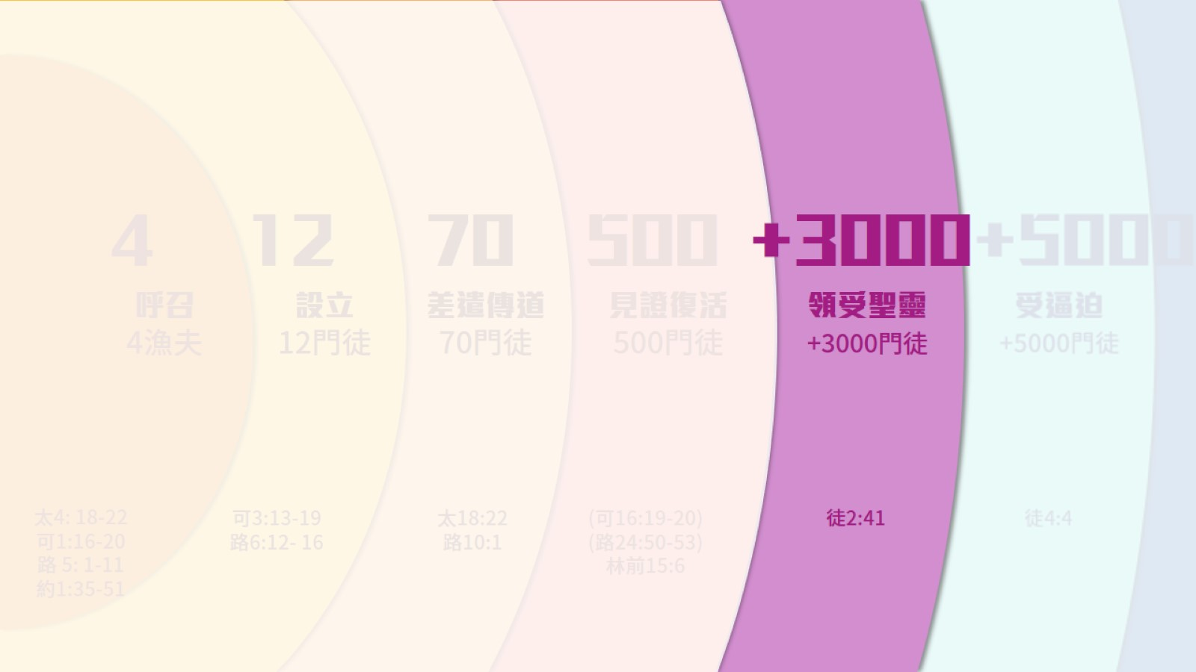

Slide 8
2020年主題：手携手、心連心，同建基督的身體

Slide 9
傳統教教會年曆

Slide 10
異名同源

Slide 11
從進城到聖靈降臨

Slide 12
基督教計算五旬節的方法

Slide 13
演變為基督教節期

Slide 14
與耶穌敵對的勢力

Slide 15
與耶穌敵對的勢力

Slide 16
天國版圖的擴張

Slide 17
達文西筆下的最後晚餐正是馬可樓

Slide 18
今日的馬可樓內部

Slide 19
今日的馬可樓

Slide 20
七七節的傳統習俗

Slide 21
演變為基督教節期

Slide 22
使徒行傳2:41-47 (新漢語譯本)

Slide 23
使徒行傳2:41-47 (新漢語譯本)

Slide 24
使徒行傳 2 章 41-17 節中的 20件事

Slide 25
使徒行傳2:41-47 (新漢語譯本)

Slide 29
使徒行傳 2 章開首

Slide 30
聖靈降臨

Slide 31
聖靈降臨

Slide 32
聖靈降臨

Slide 33
聖靈降臨

Slide 34
聖靈降臨

Slide 35
使徒行傳 2 章結尾

Slide 36
聖靈降臨

Slide 37
使徒行傳2:41-47 (新漢語譯本)

Slide 38
使徒行傳 2 章 41-17 節中的 20件事

Slide 39
寶貝於瓦器裏

Slide 40
聖靈的各種稱呼

Slide 41
聖靈的工作

Slide 42
達文西筆下的最後晚餐正是馬可樓

